Slide 1
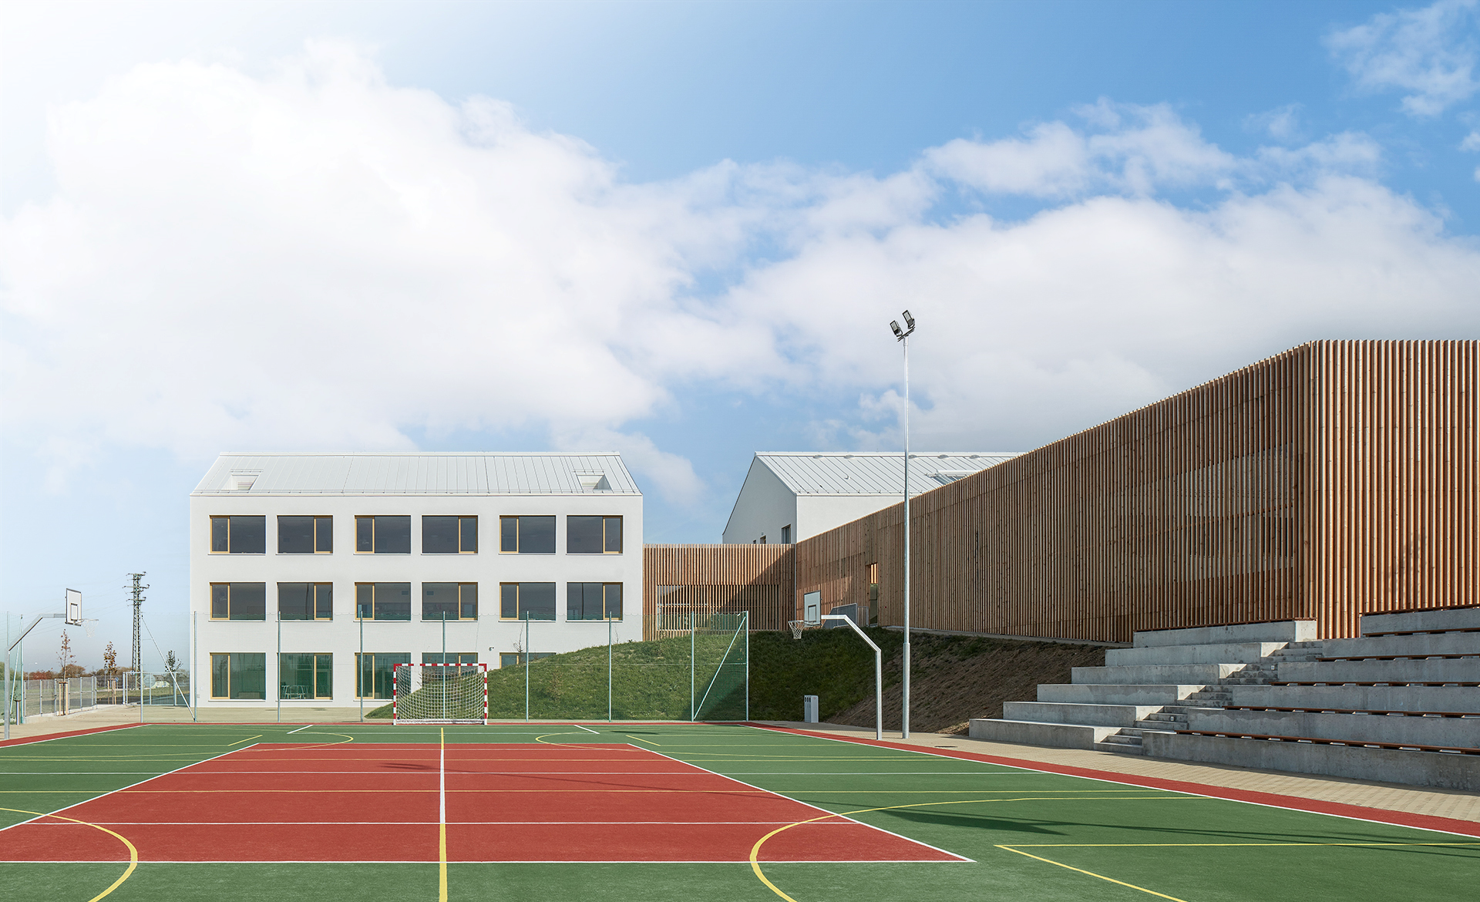
Profesionálním managementem ke kvalitní škole
Operační program Jan Amos Komenský

Slide 2
Klíčové aktivity středního článku podpory
Vybudování
a zajištění podmínek
Podpora škol
a zřizovatelů
z centra a přímo v území
Propojování a spolupráce v území

Slide 3
13 krajských týmů
cca 120 osob 50–60 škol na metodika
Sdílené zázemí
s krajskými pobočkami NPI/ČŠI
Úzká spolupráce
centrálního a regionálních týmů

Slide 4
Centrální tým podporuje oboustrannou komunikaci
Srozumitelné, praktické, včasné a garantovaně správné informace
Helpdesk a právní poradna
Centrální tým
Jednotné vzory dokumentů a formulářů
Metodiky a návody
Semináře, webináře, odborné panely

Slide 5
Lokální profesionální podpora
Co se již podařilo realizovat
Pravidelné Infoservisy
Soubor pedagogicko organizačních informací (SPOI)
Info leták Whistleblowing
Leták pro ředitele škol
Leták pro zřizovatele
Centrální podporu (FB, e-mail, tel. linka)
Cílenou podporu školám a zřizovatelům v 10 krajích, v ostatních krajích začíná

Slide 6
Cílená podpora v číslech
Aktivita | Počet
Metodická linka | 2 200
E-mailová podpora | 2 000
Individuální konzultace v krajích | 700
Setkání platforem spolupráce | 15
Infoservisy | 9
Odborný panel | 1

Slide 7
Lokální profesionální podpora
Co připravujeme
Metodické materiály na základě potřeby území
Metodický materiál nejen pro začínající ředitele – „Rok v ředitelně“
Zřizovatel a jeho role ve školství
Webináře
Krajské infoservisy
Odborné panely
Synergie s MAS, MAP – plán spolupráce

Slide 8
Základní principy spolupráce IPs a MAP
Plán spolupráce s IPs
VZOR určený k individuálním úpravám dle potřeb daného území
Spolupráce projektů MAP a IPs bude probíhat formou výměny informací nebo zkušeností,
Společným plánováním a koordinací aktivit v území určených pro stejné cílové skupiny a tematicky obdobné oblasti apod.
Komunikace bude probíhat především na krajské/oblastní úrovni, a to v průběhu celého projektu MAP IV.

Slide 9
Možné aktivity spolupráce
Možnost účasti zástupců MAP na odborných panelech IPs – (krajské, celostátní)
Zapojení do aktivity IPs Podpora kurikulární práce škol “Spolupráce v území”
Možnost účasti zástupců IPs na setkání řídících výborů MAP a dalších platforem
Propagace a sdílení výstupů IPS projektů na setkáních realizátorů MAP
Možnost účasti zástupce MAP v metodických kabinetech IPs Kurikulum
Účast zástupců MAP na pravidelných setkáních Platformy spolupráce Středního článku podpory
Spolupráce bude průběžně vyhodnocována a plán spolupráce aktualizován minimálně 1 x ročně.

Slide 10
Východiska
Spolupráce projektů MAP a IPS
Organizátor/projekt | Oficiální název akce/aktivity | Obsah | Frekvence | Cílová skupina | Potenciál (propojení, doplňkový obsah) | Poznámky
Základní
Kurikulum | Spolupráce v území - setkání s MAPy | Společné plánování a reflexe spolupráce; sdílení dobré praxe, aktuality v dění v MAPech a na NPI. | 2x ročně | MAP, KVZ, NPI
Kurikulum | Metodické kabinety | Implementace revizí RVP; Učící se komunity, sdílení a reflexe praxe a práce metodických kabinetů | 2x ročně/téma (6 témat) | Členové metodických kabinetů
Kurikulum | Podpora škol při proměně vzdělávání | Podpora při změně práce s cíli, obsahem a metodami vzdělávání (revize RVP), při inovaci ŠVP a jeho implementaci do vzdělávání |  | školy
Kurikulum | Otevřené vzdělávací zdroje | Utřídění vzdělávacích zdrojů a výstupů |  | školy a další subjekty ve vzdělávání (MAS, ČŠI, VŠ atp.) | MAPy předají info a podklady do PS MAP
Kurikulum | Krajský odborný panel | Výměna zkušeností; sdílení inspirativní praxe; aktuální výstupy a informace; učící se komunity; role a přispění jednotlivých aktérů ke změně | 2x ročně | školy a další subjekty ve vzdělávání (MAS, KVZ, IDZ, ČŠI, VŠ atp.); širší odborná veřejnost | MAP, KVZ, IDZ, SČ, ČŠI
Střední článek podpory | Platforma spolupráce | Prostor pro komunikaci, sdílení příkladů dobré praxe a řešení aktuálních problémů v daném území | celoplošné setkání platformy 2x ročně | Školy, zřizovatelé, MAS, MAP, IDZ, ČŠI, NPI, PPP a další aktéři v oblasti vzdělávání a řízení škol | Sjednocení postupů, koordinace aktivit podpory cílové skupiny, společná řešení a výstupy, sdílení informací, snížení administrativní zátěže
Střední článek podpory | Skupinové akce | Akce k výměně a sdílení zkušeností (webináře, semináře, konference aj.) | dle potřeb | Školy, zřizovatelé, MAS, MAP, IDZ, ČŠI, NPI, PPP a další aktéři v oblasti vzdělávání a řízení škol | Všichni dotčení aktéři budou dle relevance témat přizváni, aby měli aktuální povědomí a nedocházelo k duplicitním akcím (např. u MAP aj.).
MAP | Řídící výbor MAP | Zařazení garanta Kurikula a SČ jako člena/hosta ŘV MAP | 4x ročně
Doplňkové
MAP | Společná jednání v území
MAP | Setkání zpracovatelů MAP | Krajská i republiková úroveň
Kurikulum | Odborný panel spolupráce | Republiková úroveň. Za realizaci projektu bude realizováno 10 odborných panelů.

Slide 11
Možnost zapojení zástupce SČ do aktivit MAP
Spolupráce se SČ je stanovena pravidly
Podaktivita 3.10 – Spolupráce s IPs (povinná)
Výstupy podaktivity 3.10
• plán spolupráce s IPs
• konkrétní realizovaná spolupráce s IPs
Doporučení: Kromě povinných zástupců mohou být členy ŘV MAP také:
• zástupce SČ ……
Zástupce Středního článku podpory v ŘV musí být pouze v roli pozorovatele – účastníka jednání Řídicího výboru s hlasem poradním bez hlasovacího práva.
Střední článek podpory je ze své podstaty poradním orgánem a neměl by nijak zasahovat do rozhodovacích procesů v kompetenci jiných orgánů.
Zástupce SČ se bude zapojovat do spolupráce se všemi realizátory MAP v daném území a charakter činnosti by měl zůstat v rovině podpůrné a sloužit především k poskytování garantovaných informací.

Slide 12
Děkuji za pozornost
Mgr. Olga Pupová
Koordinátor spolupráce
Ministerstvo školství, mládeže a tělovýchovy
Senovážné náměstí 25, 110 00 Praha 1
mobil.: +420 770 174 619
e-mail: olga.pupova@msmt.cz

